Slide 1


ВІДКРИТИЙ ДОСТУП
Нік Шокі
Директор коаліції RIGHT TO RESEARCH COALITION
EIFL Open Access Advocacy Webcast
31 січня 2011 року
nick@arl.org

Slide 2
Коаліція розпочала свою роботу влітку 2009 року
Створена на основі студентської організації з адвокації відкритого доступу Student Statement on the
Right to Research: access to research is a student right
Працює дві програми : адвокація та навчання
Міжнародна спільнота складається з 48 студентських організацій загальною кількістю близько 7 млн. студентів

Slide 3
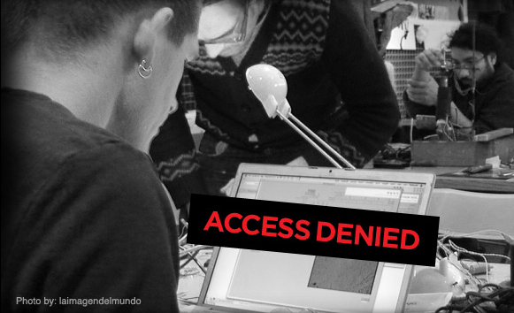

Slide 4

40% дослідників не мають доступу до необхідних ресурсів Щодня чи Щотижня (Британське дослідження)
Source: Research Information Network, “How researchers secure access to licensed content not immediately available to them,” December 2009

Slide 5
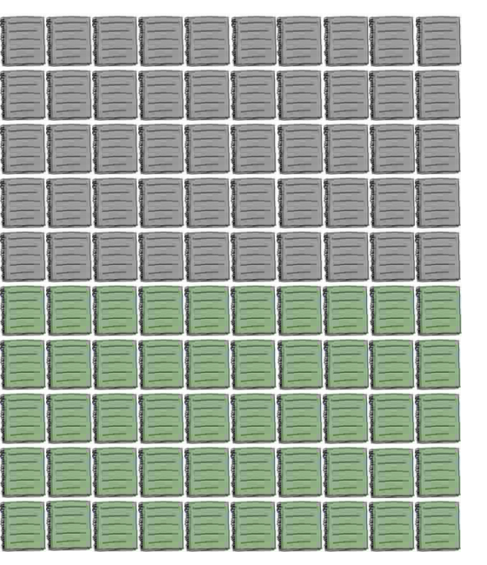
В середньому академічні бібліотеки Великобританії мають доступ лише до ПОЛОВИНИ усіх журналів

Slide 6
ЧОМУ ?

Slide 7
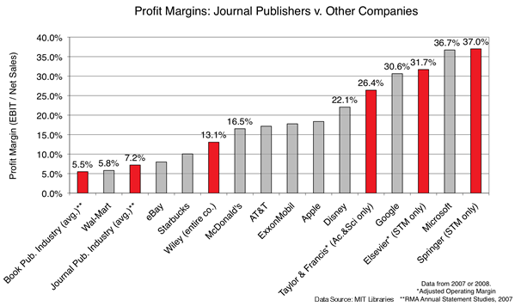
Публікації – це крупний бізнес…

Slide 8
Ціни стрімко підвищуються…
1975-1995
200-300% > Інфляція
1995-2009
7-10% за рік

Slide 9

Вартість в середньому журналу з Охорони здоров’я:
= $2,035
Хімія
Фізика
Біологія
= $4,044
= $3,499
= $2,167
Source: “Periodicals Price Survey 2011: Under Pressure, Times Are Changing,” by Stephen Bosch, Kittie Henderson, & Heather Klusendorf. Library Journal, April 14, 2011. http://www.libraryjournal.com/lj/newslettersnewsletterbucketljxpress/890009-441/periodicals_price_survey_2011_under.html.csp

Slide 10
Звіт Європейської Комісії:
У середньому, прибуткові журнали
УТРИЧІ дорожчі від неприбуткових¹
Прибуткові журнали з неврології на 890% дорожчі (за сторінку)²
¹ Study on the economic and technical evolution of the scientific publication markets in Europe, Commissioned by the European Commission
² The Costs and Benefits of Site Licences to Academic Journals”, Proceedings of the National Academy of Sciences, C.T. Bergstrom and T.C. Bergstrom.

Slide 11
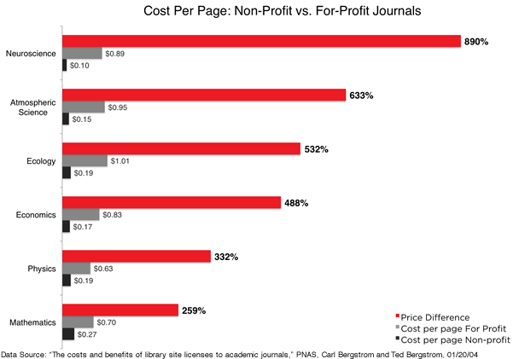
Вартість за сторінку: Неприбуткові проти Прибуткових журналів

Slide 12
Нарешті…
З використанням Інтернету ціна на видання значно знизилась…
Ціна на журнали, поки що , продовжує зростати

Slide 13
Що сталось?
Система, яка задумувалась як неприбуткова
наразі такою не є.
Ми дбаємо про прибуток, радше ніж про якість
знання.

Slide 14
Ось у чому річ…
Ми вийшли за рамки лише друкованого.
За допомогою Інтернету ми можемо безкоштовно поширювати знання для будь – кого, будь – де.
Статті мають бути відкритими для користувачів.

Slide 15
Вирішення:
Відкритий доступ

Slide 16
Що таке Відкритий Доступ?
“Під відкритим доступом ми розуміємо, миттєвий, безкоштовний доступ через Інтернет, що дозволяє користувачам читати, завантажувати, копіювати, поширювати, друкувати, шукати та лінкувати повні тексти статей, індексувати, передавати як дані до програмного забезпечення чи використовувати з будь – якою іншою законною метою…”
- Будапештська ініціатива відкритого доступу

Slide 17
2 шляхи викладення статті у відкритому доступі:

Slide 18



X 7,400
1. Опублікувати у журналі відкритого доступу

Slide 19




2. Опублікувати будь - де, викласти у репозитарії відкритого доступу
X 2,000

Slide 20
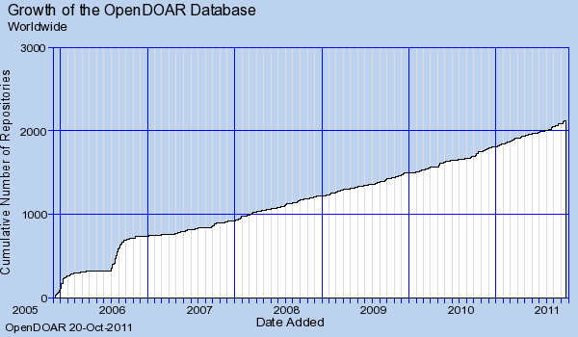
2. Публікуйте будь -де, викладайте у репозитаріях відкритого доступу
From OpenDOAR, http://www.opendoar.org/find.php?format=charts [Accessed 10/19/11]
^{Зростання ресурсів} ^{бази даних OpenDOAR}

Slide 21
За міцної підтримки ЮНЕСКО та Європейської комісії, 41 Нобелівського лауреата, Національного Інституту Здоров’я США та ін.

Slide 22
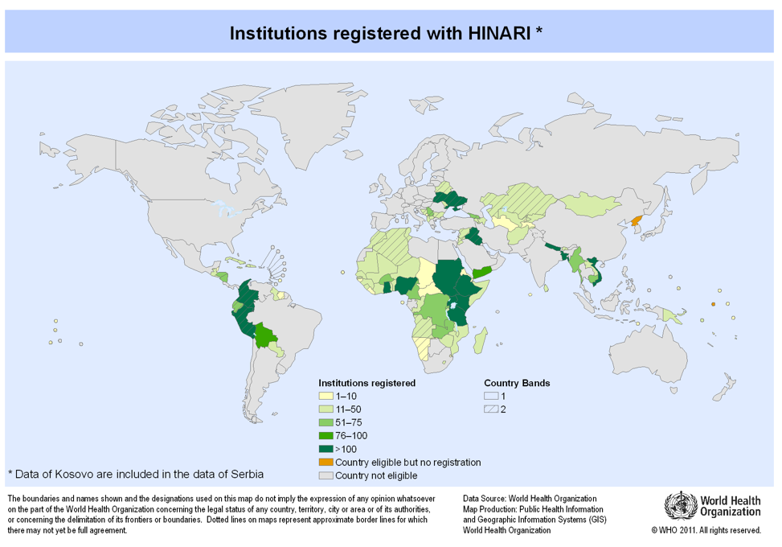
Інституції, зареєстровані в HINARІ* (* дані по Косово включено до даних Сербії)

Slide 23
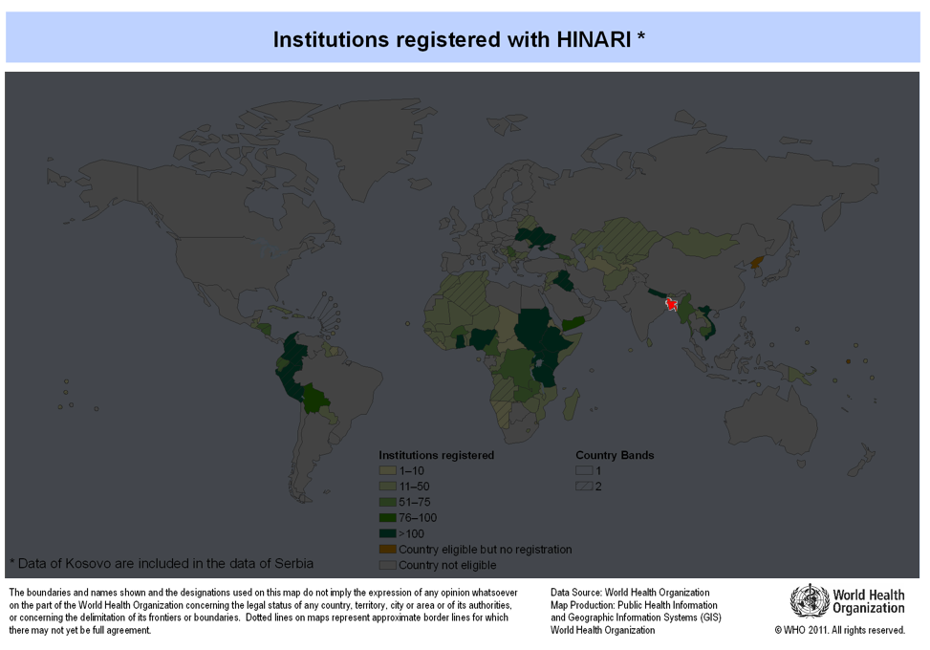
Інституції, зареєстровані в HINARІ* (* дані по Косово включено до даних Сербії)

Slide 24
Маючи такий нерівномірний доступ до інформації, індійські науковці мають виборювати право займатись наукою на належному рівні. Доступ до сучасної наукової інформації є необхідним для Індії, аби вона могла посісти чинне місце в світовій науковій спільноті.
Суббіа Аруначалам
Провідний фахівець дослідницької фундації M S Swaminathan Research Foundation
Notes:
NOT UNIQUE TO INDIA

Slide 25
То що ми можемо зробити ?

Slide 26
Ми маємо 2 шляхи вирішення цієї проблеми:
Адвокація + Навчання
Адвокація політик, що сприятимуть доступності наукових дослідженьна локальному, національному та міжнародному рівнях.
Навчання майбутнього покоління дослідників.

Slide 27
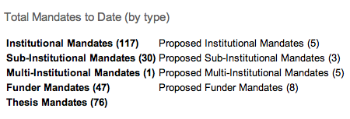
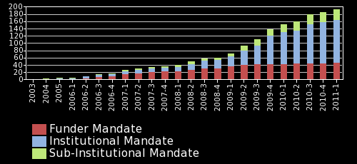
Локальний рівень
Національний рівень
Міжнародний рівень

Slide 28
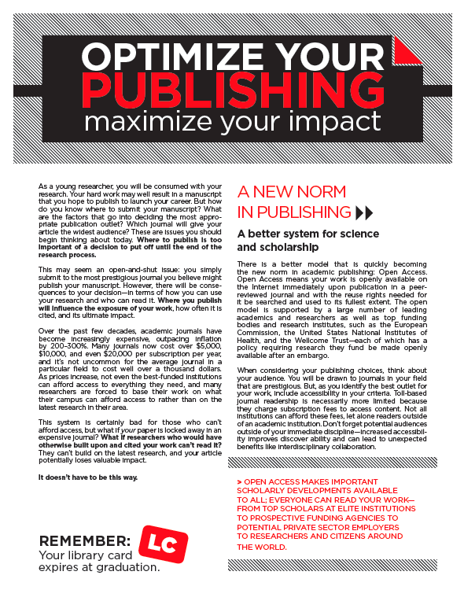
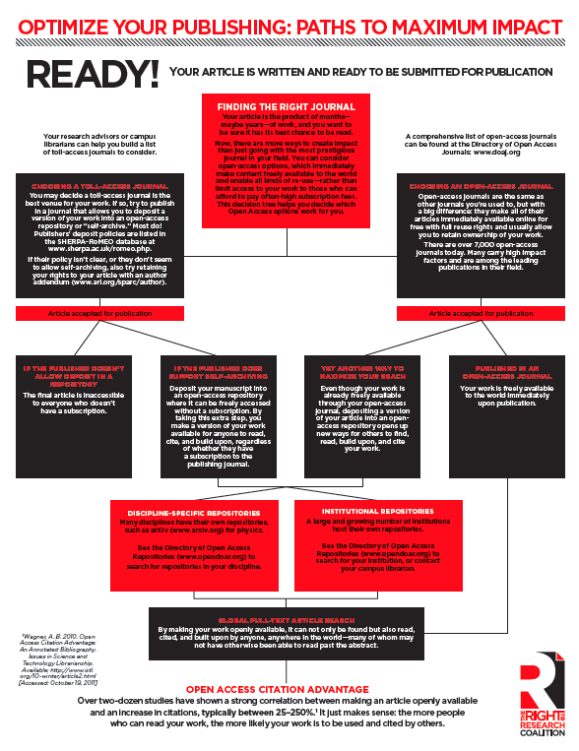
Більше ресурсів за посиланням: www.righttoresearch.org/resources

Slide 29
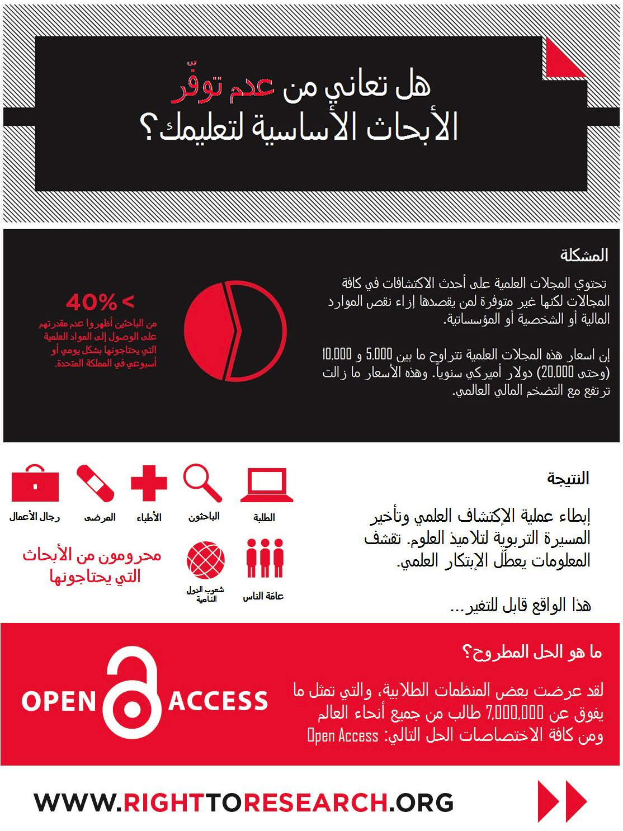
Більше ресурсів за посиланням: www.righttoresearch.org/resources

Slide 30
Приєднуйтесь:
Поспілкуйтесь з вашими бібліотекарями
Навчіть ваших друзів, одногрупників, професорів
Агітуйте адміністрацію університету запровадити інституційну політику відкритого доступу
[скоро з’явиться посібник, як це зробити!]
Підтримуйте національні та міжнародні політики відкритого доступу
Заохочуйте студентські організації вашого університету ставати активними членами коаліції R2RC («Право на дослідження»)
Зголошуйтесь перекладати наші ресурси на волонтерських засадах
Розміщуйте ваші роботи у відкритому доступі

Slide 31
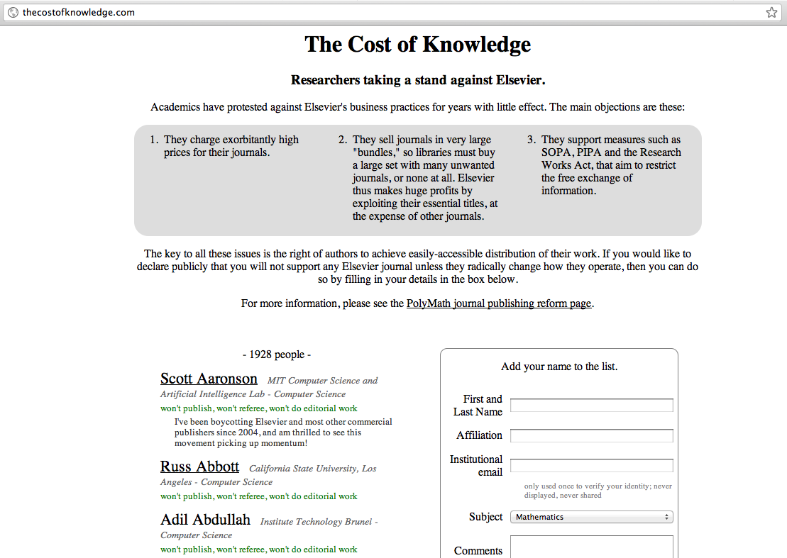
Ціна знанняа

Slide 32
Ця проблема спільна для всіх, не лише для якихось окремих країн чи континентів,або для окремих галузей знань.
Нам потрібно розширювати студентську коаліцію.
Нам потрібна ваша допомога.

Slide 33
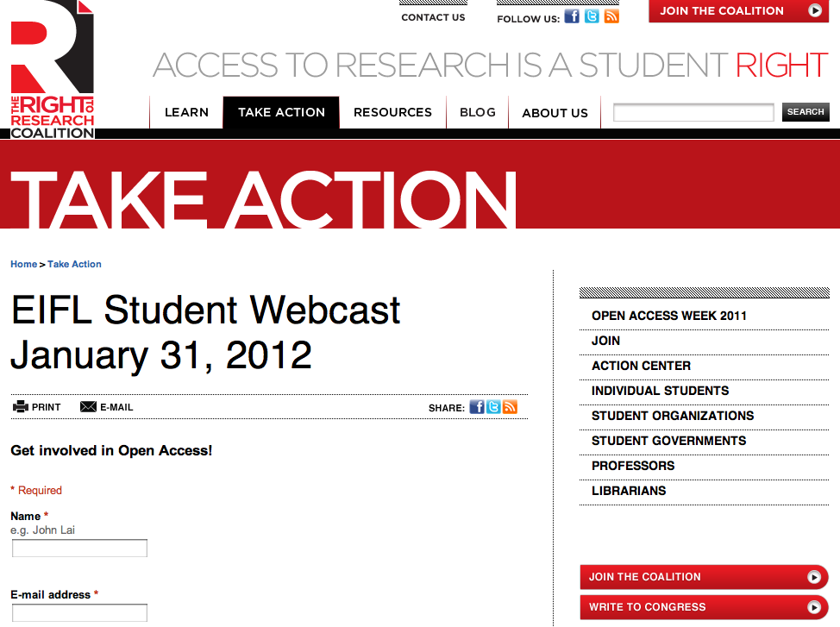
Дізнатись більше та поспілкуватись з нами можна за посиланням www.righttoresearch.org/act/eifl

